Slide 1
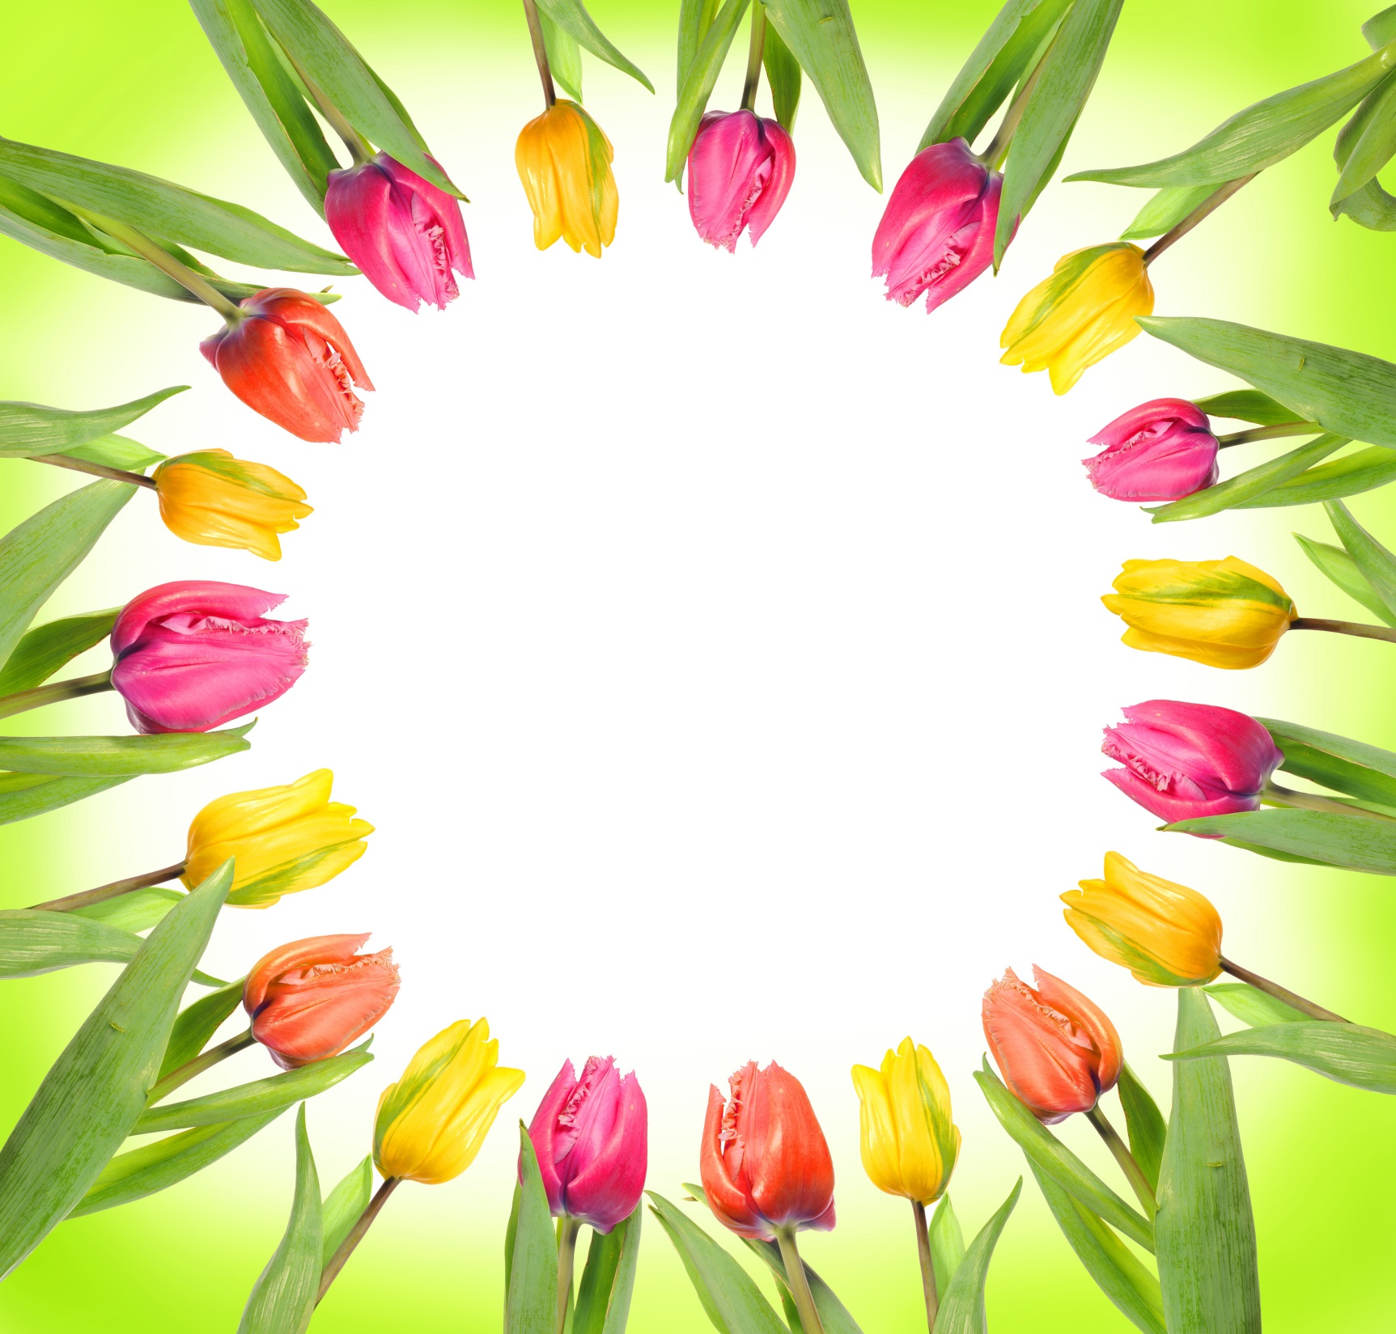
Первоцветы

Slide 2
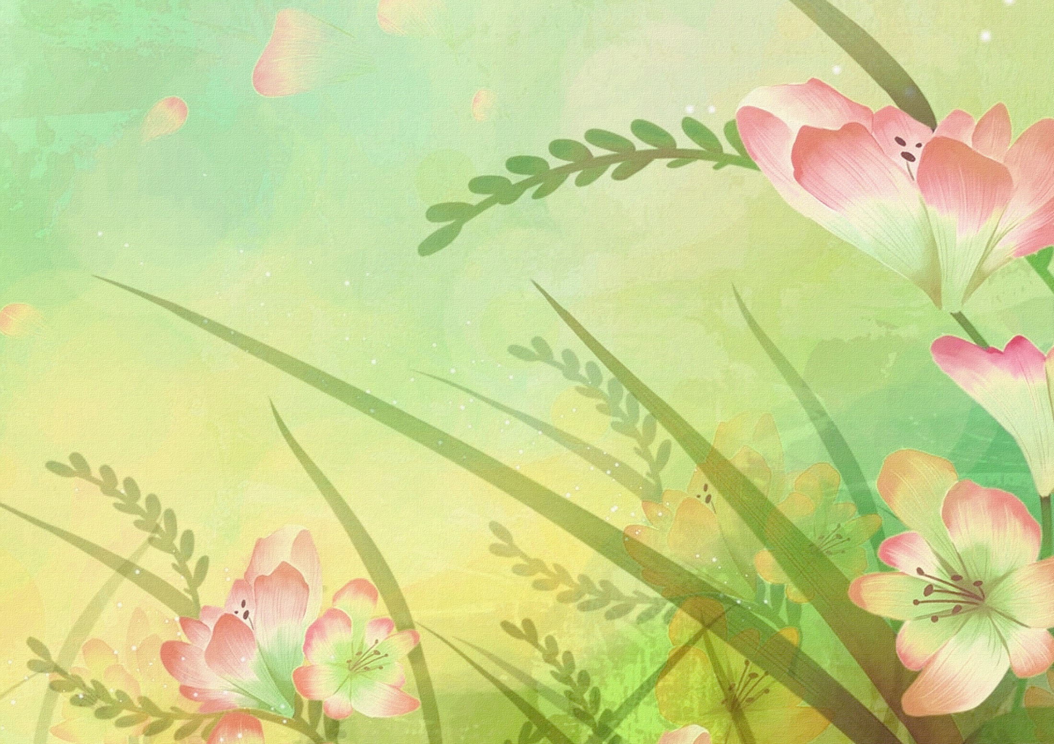
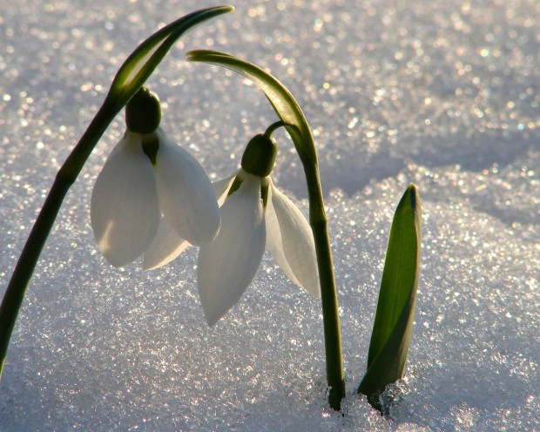
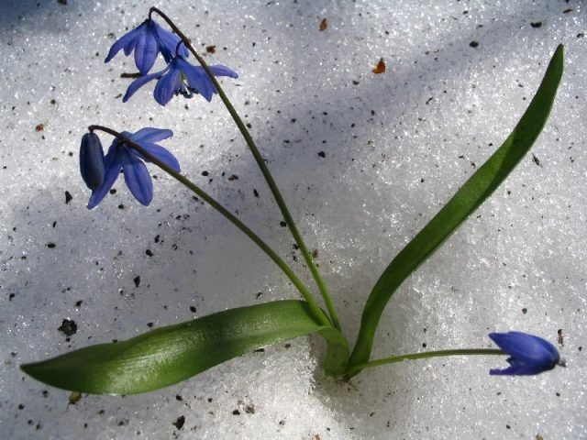
ПОДСНЕЖНИК
Распускается после
таяния снега. Эти.
чудесные белые
колокольчики, которые
появляются ранней
весной, когда в лесу
Ещё лежит снег.
Поэтому в народе его
Именуют подснежником.
Из-под снега, на проталинке, Самый первый, самый маленький, Мокролюб, цветочек-вешник - Распустил бутон подснежник.
Весна красна цветами, а осень снопами.

Slide 3
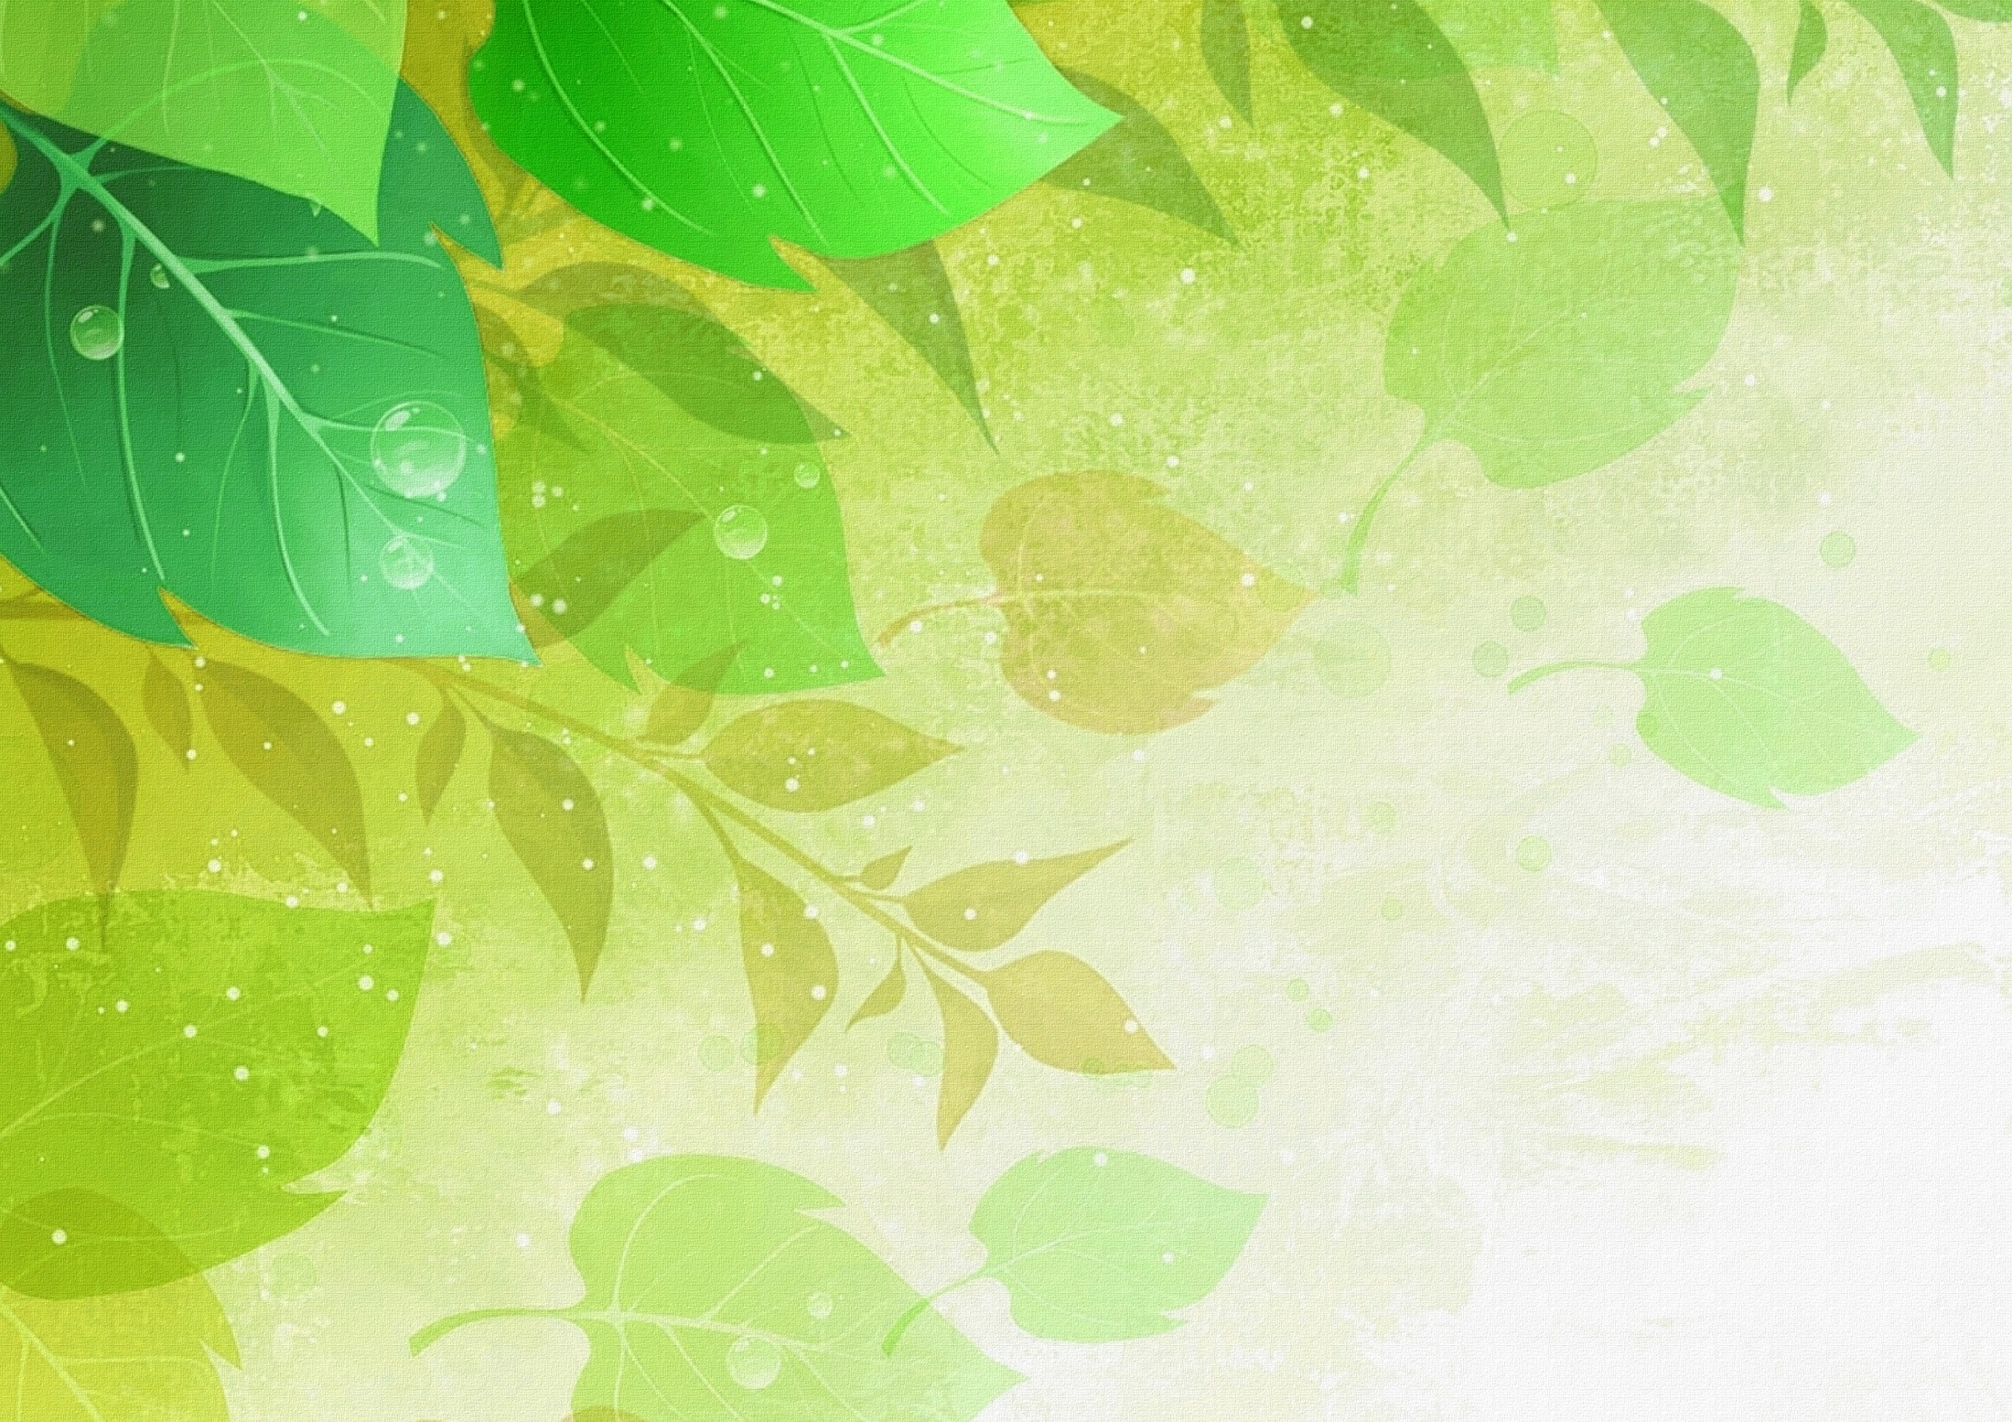
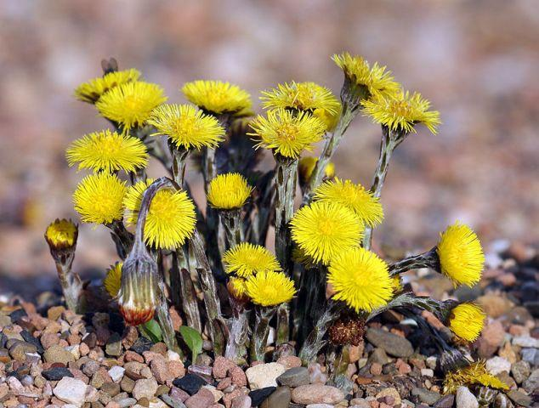
Мать-и-мачеха
Весну цветов, как и подснежник,
открывает мать-и – мачеха. Этот
золотистый цветок растёт на
Солнечных местах.
Называется он так, потому, что
нижняя часть листа покрыта
густыми белыми волосками.
Они мягкие, гладкие, как мама.
А верхняя часть – гладкая и холодная
Словно прикосновения злой мачехи.
Огонечки желтые Из сухой травы. Это мать-и-мачехи Первые цветы. Солнышко пригрело И растаял снег. Желтые цветочки Солнышка привет.
Где цветок, там и медок.

Slide 4
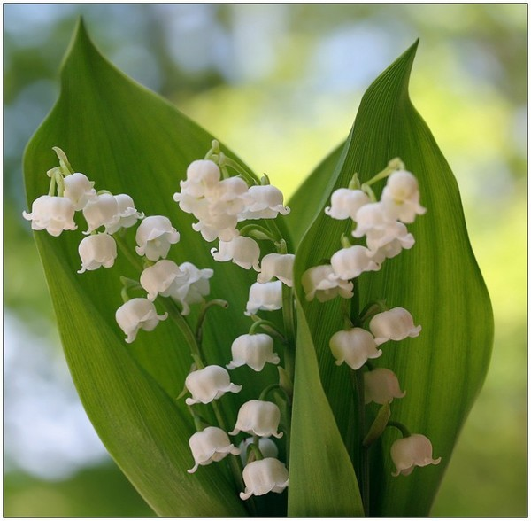
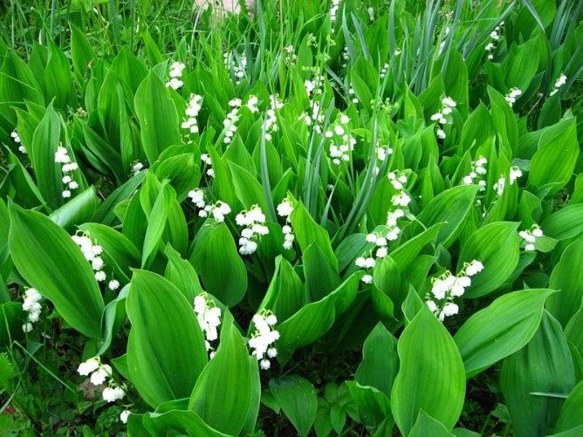
Ландыши
Похожи на белые бубенчики и
растут они в лесу. Ландыши
любят тень и влагу. У него два
или три овальных тёмно- зелёных
листика, а на стебле располагаются
один за другим несколько белых
цветков. Ландыш занесен в Красную Книгу, его нужно беречь. А тем более нельзя трогать «ягодки» ландыша, они ядовиты. Лучше любоваться, фотографировать, рисовать ландыши и читать стихи о них!
Как горошинки резные На высокой ножке, Ландыши цветут лесные Прямо у дорожки.
Люди рады лету, а пчела — цвету.

Slide 5
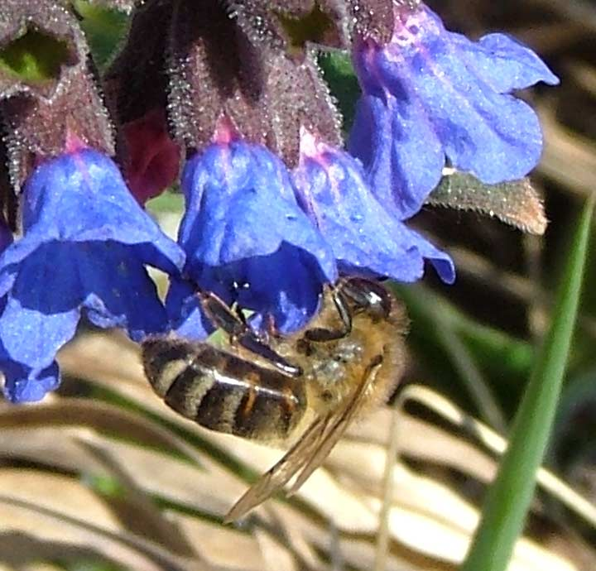
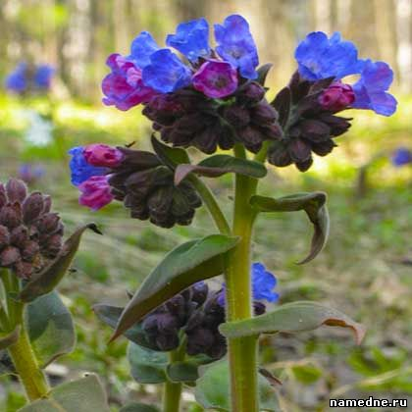
Медуница
Цветущая медуница привлекает в сад множество опылителей. Её очень любят пчёлы и шмели, потому что цветки медуницы богаты нектаром. Перелетая с цветка на цветок, насекомые разносят пыльцу. А когда у медуницы созревают семена, их мясистые придатки разносят муравьи, тем самым распространяя это растение далеко вокруг.
Медуница – весенний цветок, - Подсказала сестричка мне, Лида. Синеватый цветок-огонёк, Привлекает всегда своим видом.
У красивого цветка жизнь обычно коротка.

Slide 6
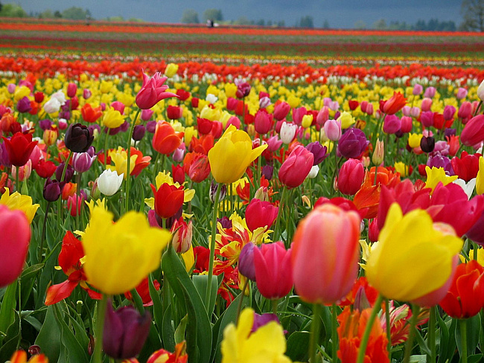
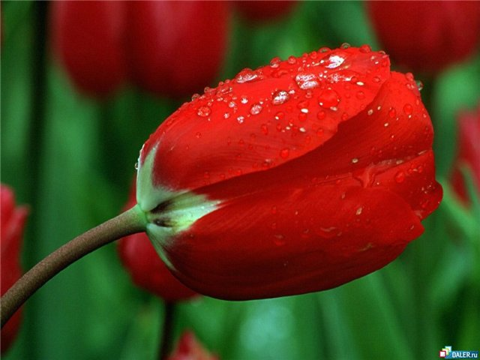
Тюльпаны
На солнце этот красивейший цветок широко раскрыт, а ночью и в пасмурную погоду он закрывается. Легенда о тюльпане гласит, что именно в бутоне желтого тюльпана было заключено счастье, но никто не мог до него добраться, так как бутон не раскрывался, но однажды желтый цветок в руки взял маленький мальчик и тюльпан сам раскрылся. Детская душа, беззаботное счастье и смех открыли бутон!
Цветы что дети, уход любят.

Slide 7
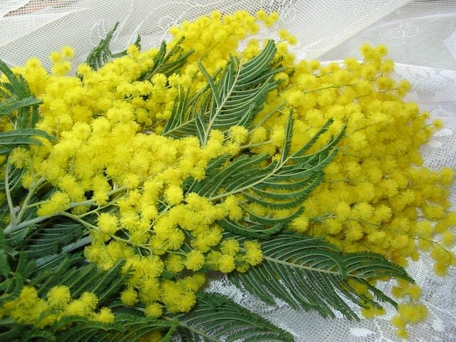
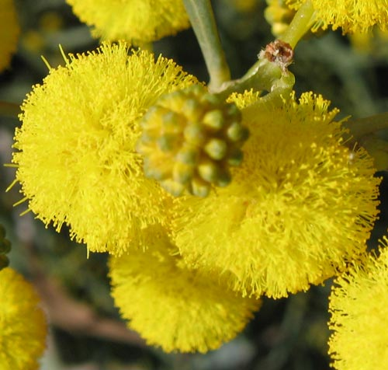
Мимоза
Цветок мимозы выбрали символом женского праздника как через ее тонкость и нежность, так и из-за ее стойкости перед последними зимними холодами.
Меня зовут мимоза, Я раньше всех цвету – Ты где ещё увидишь Такую красоту?! Я южное растенье, Я холода боюсь, Скорей закройте двери, А то я простужусь!
Цветов много в поле, да все не сорвешь.

